Slide 1
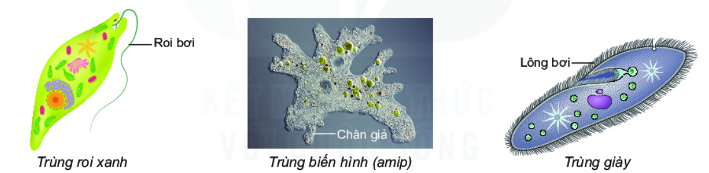
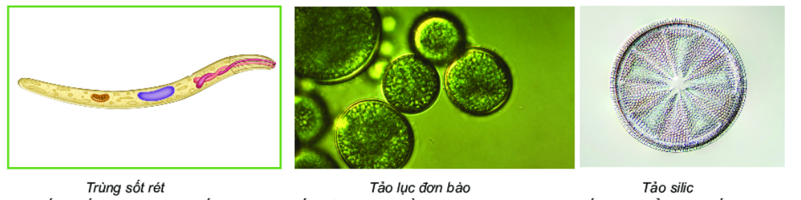
BÀI 30
NGUYÊN SINH VẬT
NGUYÊN SINH VẬT

Slide 2
1. Đa dạng nguyên sinh vật
Xem đoạn video và trả lời câu hỏi:
THẢO LUẬN THEO CẶP
Em có nhận xét gì về hình dạng của NSV?
Môi trường sống của NSV là gì?

Slide 3

1. Đa dạng nguyên sinh vật

Slide 4
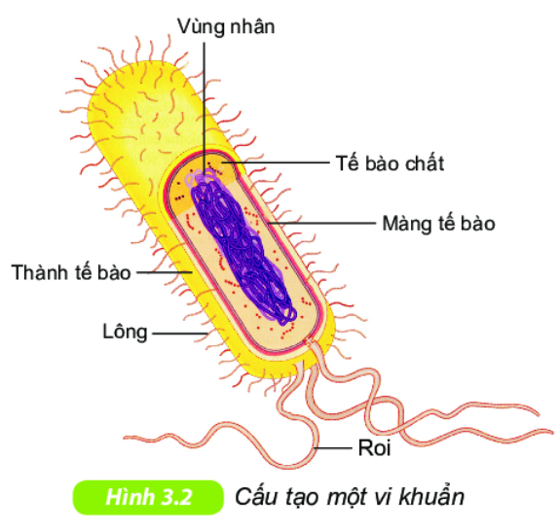
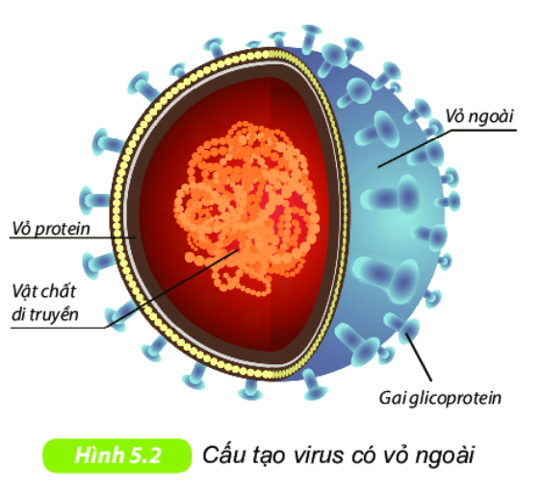
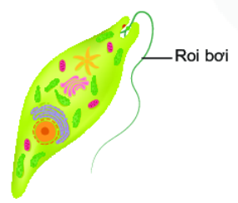
Vi khuẩn
Vi rút
NSV
Sự khác biệt cơ bản về cấu tạo giữa vi khuẩn, vi rút và nguyên sinh vật là gì?

Slide 5


2. VAI TRÒ CỦA NGUYÊN SINH VẬT
Có HẠI
Có LỢI
Thuyết trình nhóm

Slide 6
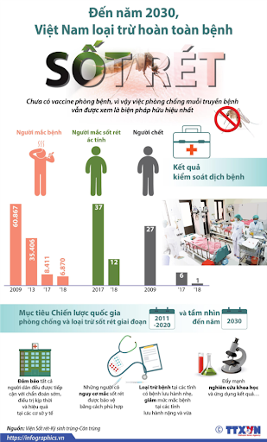
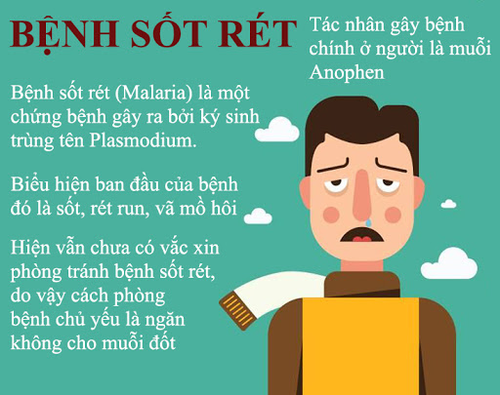
2. VAI TRÒ CỦA NGUYÊN SINH VẬT
a. Có HẠI

Slide 7
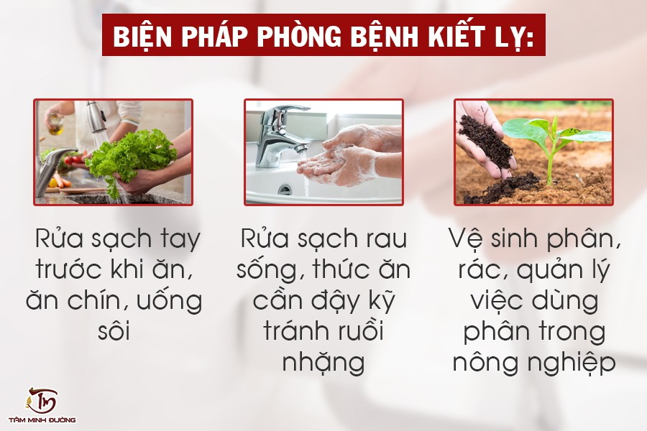
2. VAI TRÒ CỦA NGUYÊN SINH VẬT

Slide 8

2. VAI TRÒ CỦA NGUYÊN SINH VẬT
Hãy nêu một số vai trò có lợi của nguyên sinh vật đối với tự nhiên và con người

Slide 9
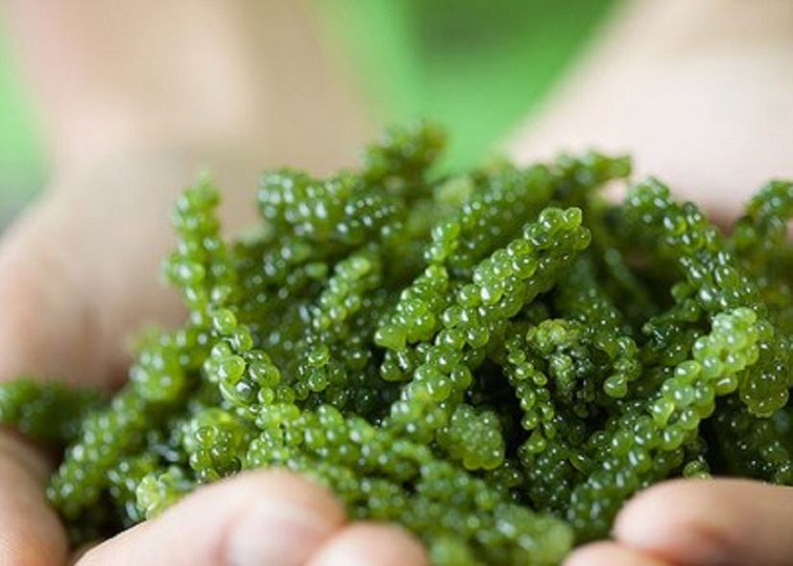
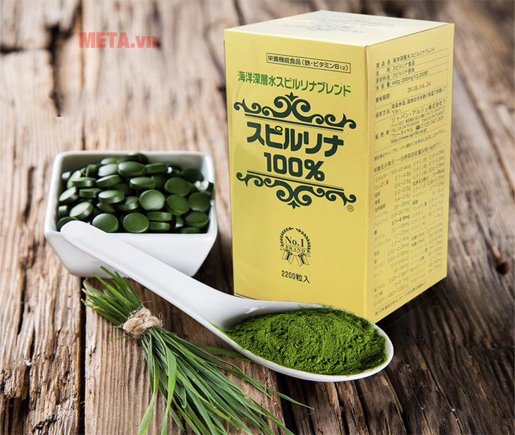
2. VAI TRÒ CỦA NGUYÊN SINH VẬT
Tảo xoắn (spirulina)
Dinh dưỡng đa dạng
Chống oxy hóa và chống viêm
Giảm Cholesteron có hại
Chống ung thư
……

Slide 10

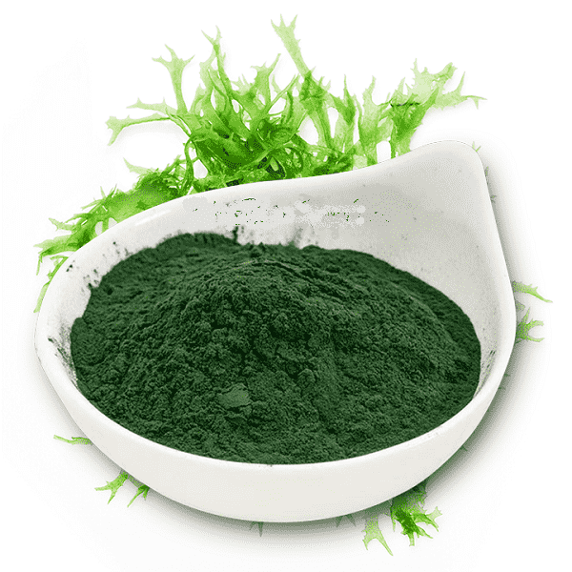
2. VAI TRÒ CỦA NGUYÊN SINH VẬT
PHA CHẾ “TRÀ SỮA” TỪ TẢO XOẮN
Thực hành theo nhóm 3 HS
B1. Lấy 2 thìa bột cho vào cốc nước ấm. Sau đó khuấy lên.
B2. Cho thêm sữa tươi/sữa đặc (độ ngọt tùy sở thích) và khuấy lên.
B3. Cho thêm chút đá vào để thưởng thức

Slide 11
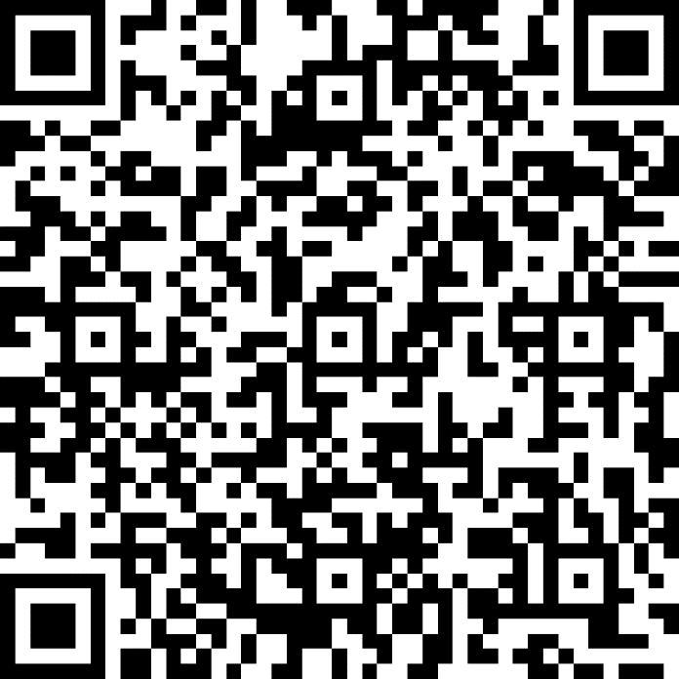

3. CỦNG CỐ
Thiết kế sơ đồ tư duy tổng kết bài học
SỬ DỤNG SMART PHONE ĐỂ QUÉT MÃ QR

